Slide 1


Slide 2

تنظيم حصص الأسبوع
اليوم 4 -
اليوم1 -
أنشطة اعتيادية (10د).
ورشة القراءة: استثمار النص (50د).
إملاء (25د).
أنشطة اعتيادية (10د).
معجم (25د).
ورشة الاستماع والتحدث (30د).
الكلمات البصرية+ القراءة المشتركة(20د).
اليوم 5 -
اليوم2 -
أنشطة اعتيادية (10د).
ورشة القراءة (40د).
الإنتاج الكتابي (35د).
أنشطة اعتيادية (10د).
ورشة الاستماع والتحدث 30د).
ورشة القراءة (45د).
اليوم 6 -
اليوم 3 -
أنشطة اعتيادية (10د).
استماع و تحدث: توليف (15د).
ورشة القراءة: الطلاقة والفهم (30د).
الإنتاج الكتابي: (30د).
أنشطة اعتيادية (10د).
ورشة الاستماع والتحدث (30د).
ورشة القراءة (45د).
Révision
Lecture offerte

Slide 3







هيكلة حصة اليوم
- 01 افتتاح الحصة
إملاء
- 02 قراءة
النص "أول هدية الجزء 2".
استثمار الظاهرة اللغوية: الفعل الماضي
- 03 الإنتاج الكتابي
التعبير عن المشاعر

Slide 4

عند نهاية الحصة
على الأقل % 80 من المتعلمين سيكونون قادرين على:
رسم الهمزة المتوسطة في الكلمات؛
استثمار الظاهرة اللغوية: الفعل المضارع.
استعمال أسلوب الوصف لوصف مكان انطلاقا من مشهد.

Slide 5

افتتاح الحصة
افتتاح الحصة
ترحيب
تدبير السلوك
نشاط اعتيادي: إملاء

Slide 6




مرحبا بكم . سننطلق في حصة اللغة العربية.
اختــتام الحــصة
الإنتاج الكتابي
قراءة
افتتاح الحصة

Slide 7




قبل أن نبدأ حصة اليوم نتذكر شروط الحصول على نجمة التميز.
اختــتام الحــصة
الإنتاج الكتابي
قراءة
افتتاح الحصة
أُنْصِتُ وأَنْتَبِهُ جَيِّداً لِلدَّرْسِ.
أُشارِكُ دونَ ٱلْخَوْفِ مِنَ ٱلْخَطَأِ.
دونَ أَنْ أَقِفَ، أَرْفَعُ أُصْبُعي لِلْإجابَةِ.

Slide 8


ضعوا اللوحة والكراسة في القمطر.
اختــتام الحــصة
الإنتاج الكتابي
قراءة
افتتاح الحصة

Slide 9
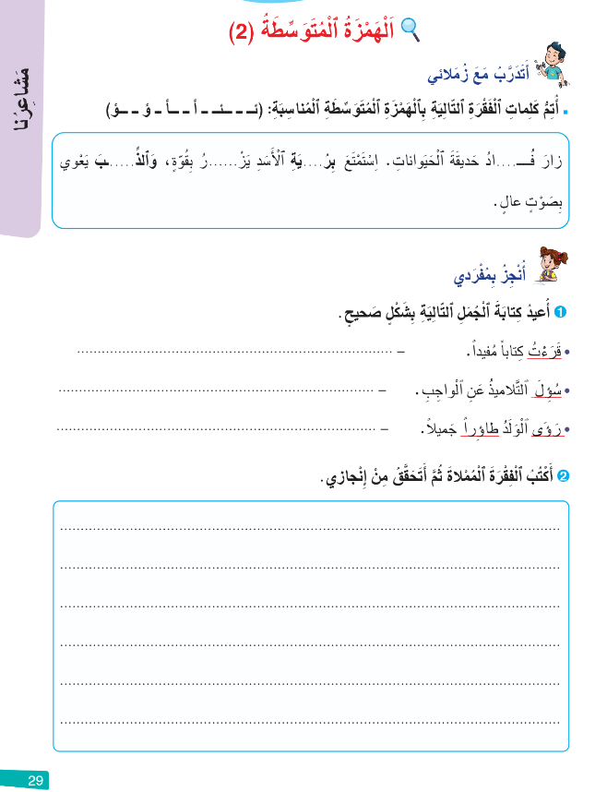

نبدأ بتصحيح الواجب المنزلي. سأتحقق من إنجازكم له.
اختــتام الحــصة
الإنتاج الكتابي
قراءة
افتتاح الحصة

Slide 10
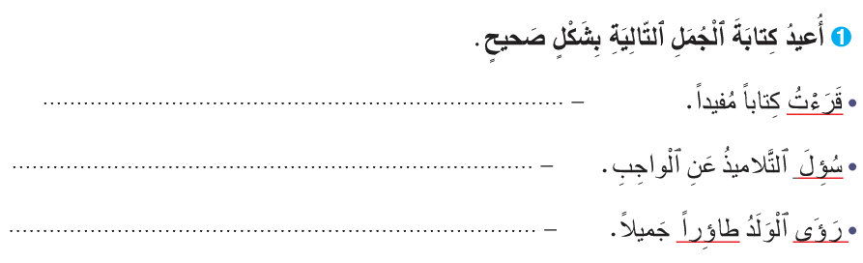
تحققوا من إجاباتكم.
اختــتام الحــصة
الإنتاج الكتابي
قراءة
افتتاح الحصة
قَرَأْتُ كِتاباً مُفيداً.
سُئِلَ ٱلتَّلاميذُ عَنِ ٱلْواجِبِ.
رَأى ٱلْوَلَدُ طائِــراً جَميلاً.

Slide 11

خذوا ألواحكم.
اختــتام الحــصة
الإنتاج الكتابي
قراءة
افتتاح الحصة

Slide 12
اكتبوا الكلمة مع رسم الهمزة المتوسطة بشكل صحيح. بعد 20 ثانية ترفعون ألواحكم وتعللون جوابكم.
اختــتام الحــصة
الإنتاج الكتابي
قراءة
افتتاح الحصة
ءَ - ؤَ - أَ - ـئَـ
مَسْـ...لَةٌ

Slide 13
تأكدوا من إجابتكم وصححوا
اختــتام الحــصة
الإنتاج الكتابي
قراءة
افتتاح الحصة
مَسْـأَلَةٌ

Slide 14
اكتبوا الكلمة مع رسم الهمزة المتوسطة بشكل صحيح. بعد 20 ثانية ترفعون ألواحكم وتعللون جوابكم.
اختــتام الحــصة
الإنتاج الكتابي
قراءة
افتتاح الحصة
ءْ - ؤْ - أْ - ـئْـ
يَـــ...سى

Slide 15
تأكدوا من إجابتكم وصححوا
اختــتام الحــصة
الإنتاج الكتابي
قراءة
افتتاح الحصة
يَـــأْسى

Slide 16
اكتبوا الكلمة مع رسم الهمزة المتوسطة بشكل صحيح. بعد 20 ثانية ترفعون ألواحكم وتعللون جوابكم.
اختــتام الحــصة
الإنتاج الكتابي
قراءة
افتتاح الحصة
ءُ - ؤُ - أُ - ـئُـ
هــ...لاءِ

Slide 17
تأكدوا من إجابتكم وصححوا
اختــتام الحــصة
الإنتاج الكتابي
قراءة
افتتاح الحصة
هـــــؤُلاءِ

Slide 18
اكتبوا الكلمة مع رسم الهمزة المتوسطة بشكل صحيح. بعد 20 ثانية ترفعون ألواحكم وتعللون جوابكم.
اختــتام الحــصة
الإنتاج الكتابي
قراءة
افتتاح الحصة
ءْ - ؤْ - أْ - ـئْـ
رُ...يَةٌ

Slide 19
تأكدوا من إجابتكم وصححوا
اختــتام الحــصة
الإنتاج الكتابي
قراءة
افتتاح الحصة
رُؤْيَةٌ

Slide 20
قراءة
قراءة
النص "أول هدية الجزء 2"
استثمار الظاهرة اللغوية: الفعل الماضي

Slide 21
اليوم ستتدربون على توظيف الفعل في الماضي.
اختــتام الحــصة
الإنتاج الكتابي
قراءة
افتتاح الحصة
اَلْفِعْلُ ٱلْماضي

Slide 22

هذا سؤال، من يقرؤه؟ من يجيب عنه؟
اختــتــام الحــصة
الإنتـــــــاج الكتـابي
قــــــــــــــراءة
افتتاح الحصة
مَتى نَسْتَعْمِلُ ٱلْفِعْلَ في ٱلْماضي؟

Slide 23
نتذكر جميعا
اختــتام الحــصة
الإنتاج الكتابي
قراءة
افتتاح الحصة
أَسْتَعْمِلُ ٱلْفِعْلَ في زَمَنِ ٱلْماضي لِلتَّعْبيرِ عَنْ حَدَثٍ وَقَعَ سابِقاً وَٱنْتَهى.

Slide 24
نقرأ الأمثلة التالية.
اختــتام الحــصة
الإنتاج الكتابي
قراءة
افتتاح الحصة
• قَرَأْتُ ٱلنَّصَّ "أَوَّلُ هَدِيَّةٍ" أَمْسِ.
• ساعَدَ عِمادٌ صَديقَهُ.
• دَخَلْنا قاعَةَ ٱلدَّرْسِ قَبْلَ قَليلٍ.
قَرَأْتُ
أَفْعالٌ ماضِيَةٌ حَصَلَتْ سابِقاً وَٱنْتَهَتْ.
ساعَدَ
دَخَلْنا

Slide 25
الآن سنحول شفهيا الجملة (رسمتْ رَسْمَةً رائِعَةً)
اختــتام الحــصة
الإنتاج الكتابي
قراءة
افتتاح الحصة
هِيَ رَسَمَتْ رَسْمَةً رائِعَةً.
أَنْتُما .........................
هُما ...........................
هُما (مُؤَ) ...................
أْنتمْ...........................
أَنْتُنَّ ......................... هُمْ ...........................
أَنا .......................
أَنْتَ ........................
أَنْتِ ........................
هُوَ ..........................
هِيَ رَسَمَتْ رَسْمَةً.
نَحْنُ........................
هُنَّ .........................

Slide 26
أحسنتم. نواصل الآن تصريف الفعل الماضي مع الفعل (صاد) في الجملة.
اختــتام الحــصة
الإنتاج الكتابي
قراءة
افتتاح الحصة
صادَ الْأَبُ سَمَكَةً.

Slide 27
نكتب الأجوبة على السبورة. ما ذا نقول مع الضمير (أنا)؟ أنتَ؟ ...
اختــتام الحــصة
الإنتاج الكتابي
قراءة
افتتاح الحصة
أَنْتُما .........................
هُما ...........................
هُما (مُؤَ) ...................
أْنتمْ...........................
أَنْتُنَّ ......................... هُمْ ...........................
أَنا ...........................
أَنْتَ ........................
أَنْتِ ........................
هُوَ صادَ سَمَكَةً.
هِيَ .........................
نَحْنُ........................
هُنَّ .........................

Slide 28
من يقرأ تصريف الفعل (صاد) في الماضي؟ -لا حظوا كيف يكتب الفعل.
اختــتام الحــصة
الإنتاج الكتابي
قراءة
افتتاح الحصة
صادَ
أَنْتُما صِدْتُما سَمَكَةً.
هُما صادا سَمَكَةً.
هُما (مُؤَ) صادَتا سَمَكَةً.
أَنْتُمْ صِدْتُمْ سَمَكَةً.
أَنْتُنَّ صِدْتُنَّ سَمَكَةً.
هُمْ صادوا سَمَكَةً.
أَنا صِدْتُ سَمَكَةً.
أَنْتَ صِدْتَ سَمَكَةً.
أَنْتِ صِدْتِ سَمَكَةً.
هُوَ صادَ سَمَكَةً.
هِيَ صادَتْ سَمَكَةً.
نَحْنُ صِدْنا سَمَكَةً.
هُنَّ صِدْنَ سَمَكَةً.

Slide 29
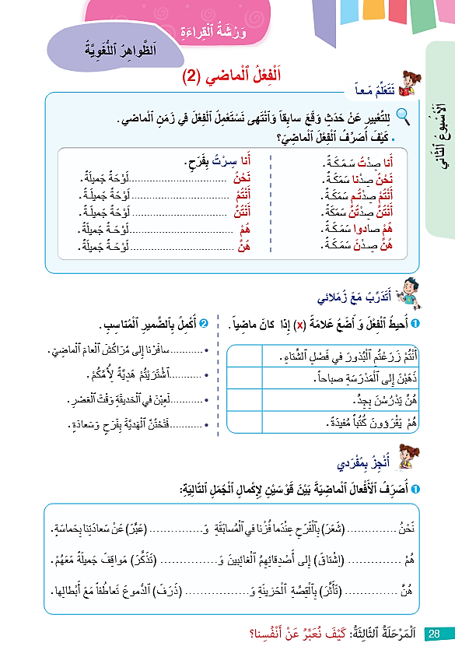
اختــتام الحــصة
الإنتاج الكتابي
قراءة
افتتاح الحصة
خذوا كراساتكم ص 28. من يقرأ الفقرة "نتعلم معا"؟

Slide 30

اختــتام الحــصة
الإنتاج الكتابي
قراءة
افتتاح الحصة
على غرار الجملة الأولى أتموا تحويل الجملة "أنا سرت بفرح" حسب الضمائر. (دقيقتان)
تصحح الجملة على الكراسة

Slide 31
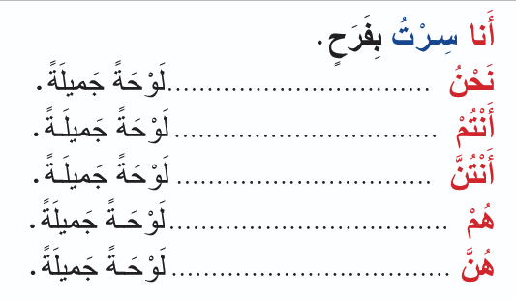
اختــتام الحــصة
الإنتاج الكتابي
قراءة
افتتاح الحصة
نصحح. من يقرأ إجابته؟ هل أنتم متفقون؟
بِفَرَحٍ.
بِفَرَحٍ.
بِفَرَحٍ.
بِفَرَحٍ.
بِفَرَحٍ.

Slide 32
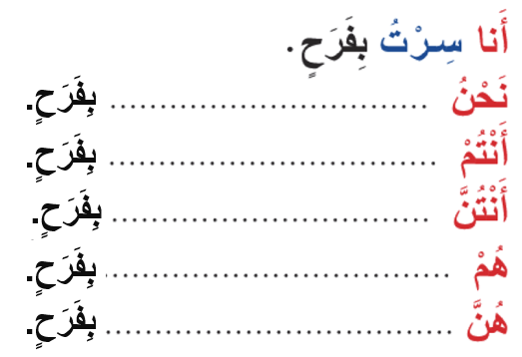
اختــتام الحــصة
الإنتاج الكتابي
قراءة
افتتاح الحصة
نصحح. من يقرأ إجابته؟ هل أنتم متفقون؟

Slide 33
اختــتام الحــصة
الإنتاج الكتابي
قراءة
افتتاح الحصة
انتبهوا للتصحيح.
سِرْنا
سِرْتُمْ
سِرْتُنَّ
ساروا
سِرْنَ

Slide 34
اختــتام الحــصة
الإنتاج الكتابي
قراءة
افتتاح الحصة
على الصفحة نفسها من يقرأ التعليمة 1؟ أنجزوا بشكل فردي. (دقيقتان)

Slide 35

اختــتام الحــصة
الإنتاج الكتابي
قراءة
افتتاح الحصة
في ثنائيات وضح لزميلك كيف توصلت إلى الجواب. (دقيقة واحدة)

Slide 36
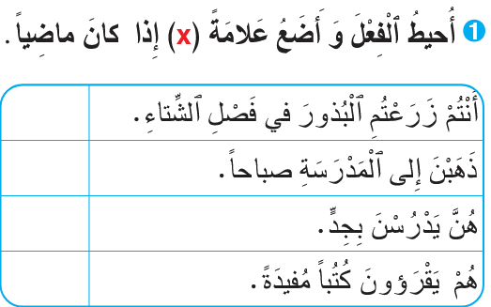




اختــتام الحــصة
الإنتاج الكتابي
قراءة
افتتاح الحصة
نصحح. ما هو الفعل في الجملة الأولى؟ متى يقع الحدث الذي يدل عليه؟ هل هو فعل ماض؟

Slide 37
اختــتام الحــصة
الإنتاج الكتابي
قراءة
افتتاح الحصة
على الصفحة نفسها من يقرأ التعليمة 2؟ أنجزوا بشكل فردي. (دقيقتان)

Slide 38
اختــتام الحــصة
الإنتاج الكتابي
قراءة
افتتاح الحصة
في ثنائيات وضح لزميلك كيف توصلت على الجواب. (دقيقة واحدة)

Slide 39
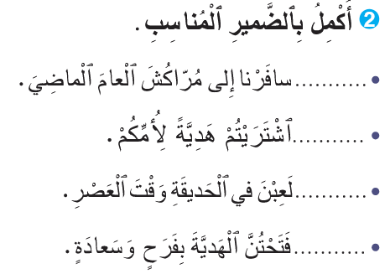
اختــتام الحــصة
الإنتاج الكتابي
قراءة
افتتاح الحصة
نصحح. ما هو الضمير في الجملة الأولى؟ هل تتفقون معه؟
نَحْنُ
أَنْتُمْ
هُنَّ
أَنْتُنَّ

Slide 40
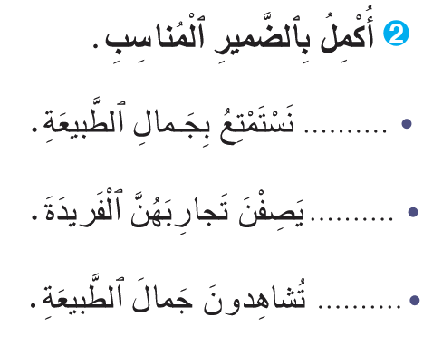
اختــتام الحــصة
الإنتاج الكتابي
قراءة
افتتاح الحصة
انتبهوا للتصحيح.
نَحْنُ
هُنَّ
أَنْتُمْ

Slide 41
اختــتام الحــصة
الإنتاج الكتابي
قراءة
افتتاح الحصة
الآن من يقرأ تعليمة الفقرة "أنجز بمفردي"؟ أنجزوا بشكل فردي. (4 دقائق)

Slide 42
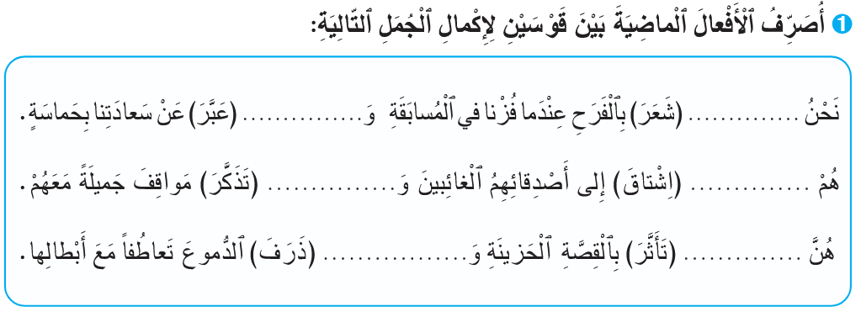
اختــتام الحــصة
الإنتاج الكتابي
قراءة
افتتاح الحصة
نصحح. من يقرأ الجملة الأولى؟ هل تتفقون معه؟ -الآن الجملة الثانية؟ ...
عَبَّرْنا
شَعَرْنا
تَذَكَّروا
ٱشْتاقوا
ذَرَفْنَ
تَأَثَّرْنَ

Slide 43
اختــتام الحــصة
الإنتاج الكتابي
قراءة
افتتاح الحصة
انتبهوا للتصحيح.
عَبَّرْنا
شَعَرْنا
تَذَكَّروا
ٱشْتاقوا
ذَرَفْنَ
تَأَثَّرْنَ

Slide 44

فسحة قصيرة

Slide 45
من يقرأ الحديث النبوي التالي بدون خطأ؟
اختــتام الحــصة
الإنتاج الكتابي
قراءة
افتتاح الحصة
لَيْسَ ٱلشَّديدُ بِٱلصُّرَعَةِ، إِنَّما ٱلشَّديدُ ٱلَّذي يَمْلِكُ نَفْسَهُ عِنْدَ ٱلْغَضَبِ.
رَواهُ الْبُخارِيُّ

Slide 46
ماذا فهمتم من الحديث؟
اختــتام الحــصة
الإنتاج الكتابي
قراءة
افتتاح الحصة
لَيْسَ ٱلشَّديدُ بِٱلصُّرَعَةِ، إِنَّما ٱلشَّديدُ ٱلَّذي يَمْلِكُ نَفْسَهُ عِنْدَ ٱلْغَضَبِ.
رَواهُ الْبُخارِيُّ

Slide 47
إنتاج كتابي
الإنتاج الكتابي
التعبير عن المشاعر

Slide 48
في هذه الحصة ستواصلون التدرب على التعبير عن المشاعر.
اختــتام الحــصة
الإنتاج الكتابي
قراءة
افتتاح الحصة
اَلتَّعْبيرُ عَنِ الْمَشاعِرِ

Slide 49
نذكر ببعض المشاعر التي تنتابنا في حياتنا. من يقرأ؟
اختــتام الحــصة
الإنتاج الكتابي
قراءة
افتتاح الحصة
اَلْحُبُّ
اَلتَّعاطُفُ
اَلْفَرَحُ
اَلْمَشاعِرُ
اَلغَضَبُ
اَلْقَلَقُ
اَلْغَيْرَةُ
اَلْخَوْفُ
اَلْفَخْرُ
اَلْحُزْنُ

Slide 50
من يذكرنا بما نفعله عندما نريد التعبير عن مشاعرنا في موقف من المواقف؟
اختــتام الحــصة
الإنتاج الكتابي
قراءة
افتتاح الحصة
كَيْفَ أُعَبِّرُ عَنْ مَشاعِري في مَوْقِفٍ؟

Slide 51
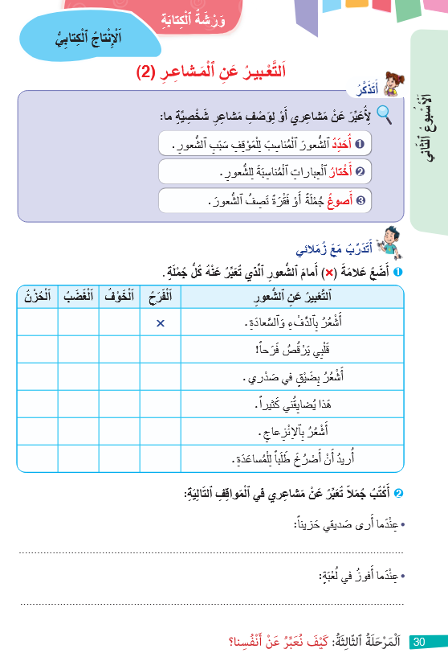
نتذكر جميعا. خذوا الصفحة 30. من يقرأ (أتذكر)؟ تابعوا جيدا.
اختــتام الحــصة
الإنتاج الكتابي
قراءة
افتتاح الحصة

Slide 52
خذوا التمرين الأول. من يقرأ التعليمة الأولى؟ ما المطلوب؟ من يقرأ المثال الأول؟
اختــتام الحــصة
الإنتاج الكتابي
قراءة
افتتاح الحصة

Slide 53
أنجزوا فرديا. (ثلاث دقائق)
اختــتام الحــصة
الإنتاج الكتابي
قراءة
افتتاح الحصة

Slide 54
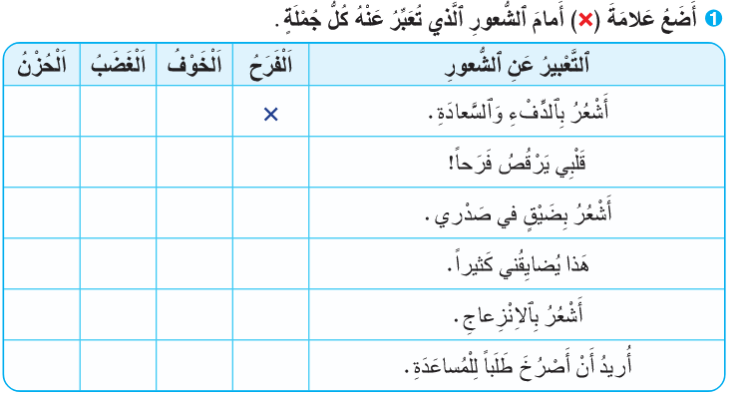
في ثنائيات ناقش مع زميلك الإجابات. دقيقة واحدة.
اختــتام الحــصة
الإنتاج الكتابي
قراءة
افتتاح الحصة

Slide 55
نصحح. من يقرأ الجملة الثانية؟ ما الشعور الذي تعبر عنه؟
اختــتام الحــصة
الإنتاج الكتابي
قراءة
افتتاح الحصة

Slide 56
تحققوا من إجاباتكم.
اختــتام الحــصة
الإنتاج الكتابي
قراءة
افتتاح الحصة

Slide 57
نمر للنشاط الموالي. اقرؤوا كل موقف ثم اكتبوا جملا تعبر عن المشاعر المناسبة لكل جملة. (4 دقائق)
يتنقل الأستاذ إلى التلاميذ الذين هم في حاجة للمساعدة.
اختــتام الحــصة
الإنتاج الكتابي
قراءة
افتتاح الحصة

Slide 58
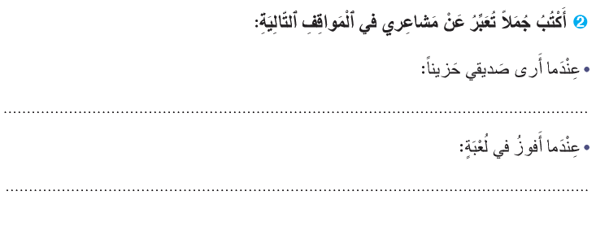
في ثنائيات ناقشوا إجاباتكم. دقيقة واحدة
اختــتام الحــصة
الإنتاج الكتابي
قراءة
افتتاح الحصة

Slide 59
نصحح جملة جملة. من يقرأ إنتاجه؟ ؟ هل ما قاله زميلكم مناسب للموقف؟
اختــتام الحــصة
الإنتاج الكتابي
قراءة
افتتاح الحصة

Slide 60
هذه أجوبة أخرى.
اختــتام الحــصة
الإنتاج الكتابي
قراءة
افتتاح الحصة
عِنْدَما أَرى صَديقي حَزيناً أَشْعُرُ بِٱلتَّعاطُفِ مَعَهُ وَأَعْمَلُ عَلى مُساعَدَتِهِ.
عِنْدَما أَفوزُ في لُعْبَةٍ أَشْعُرُ بِٱلْفَخْرِ وَٱلسَّعادَةِ.

Slide 61
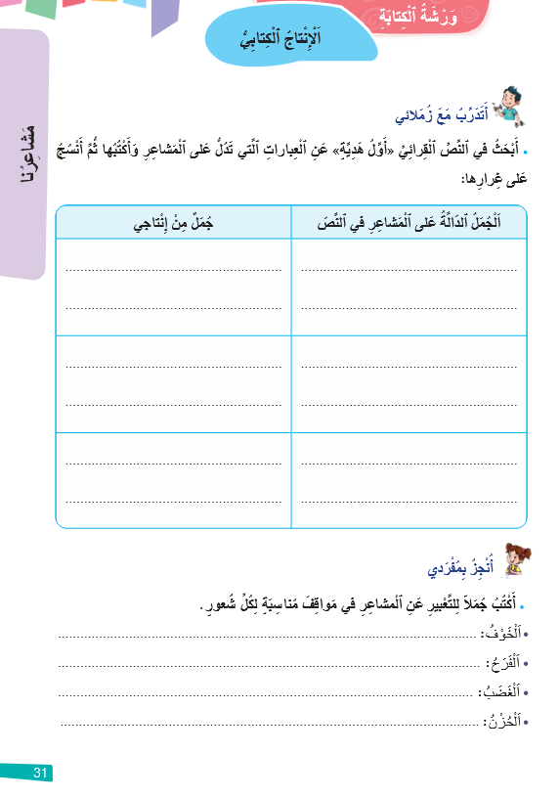
نمر للنشاط (أنجز بمفردي). من يقرأ التعليمة؟ - أنجزوا
يتنقل الأستاذ ويصحح كتابيا.
اختــتام الحــصة
الإنتاج الكتابي
قراءة
افتتاح الحصة

Slide 62
اختتام الحصة
اختتام الحصة
ماذا تعلمت اليوم؟
الواجب المنزلي

Slide 63
من يجيب عن السؤال التالي؟
اختــتام الحــصة
الإنتاج الكتابي
قراءة
افتتاح الحصة
مَنْ يُصَرِّفُ ٱلْفِعْلَ (قالَ) في ٱلْماضي؟

Slide 64
ضعوا علامة أمام الواجب المنزلي على ص 31 .
اختــتام الحــصة
الإنتاج الكتابي
قراءة
افتتاح الحصة

Slide 65


إلى اللقاء في الحصة المقبلة
اختــتام الحــصة
التعبير الكتابي
قراءة
افتتاح الحصة

Slide 66

بناء على إنجازات المتعلمين خلال الممارسة المستقلة
ما تقديرك لنسبة التحكم في هدف الدرس؟
تسجل النسبة على صفحة اليوم من مذكرة الأستاذ.

